Slide 1
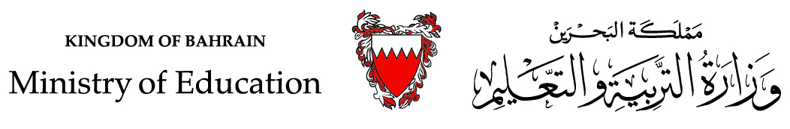
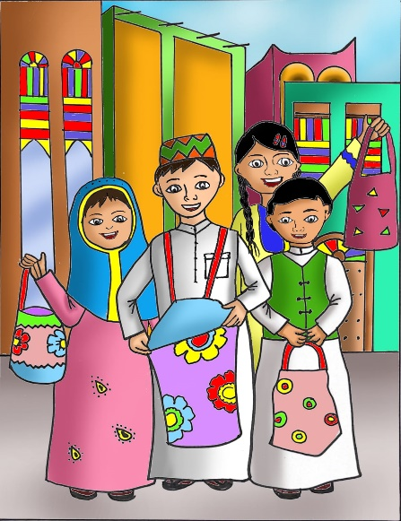
الحَلْقَةُ الأُولى - اللُّغَةُ العَرَبيّةُ الصَّفُّ الثّاني الابْتِدائيّ/الفَصْلُ الدِّراسيُّ الثّاني
الْوَحْدَةُ الأولى: وَطَني الْبَحْرَيْنُ الدَّرْسُ الأَوَّلُ: فَرْحَةُ الْقَرْقاعونِ
1- التَّحَدُّثُ وَالقِراءَةُ
وزارة التربية والتعليم –الفصل الدراسي الثّاني2021-2022م

Slide 2

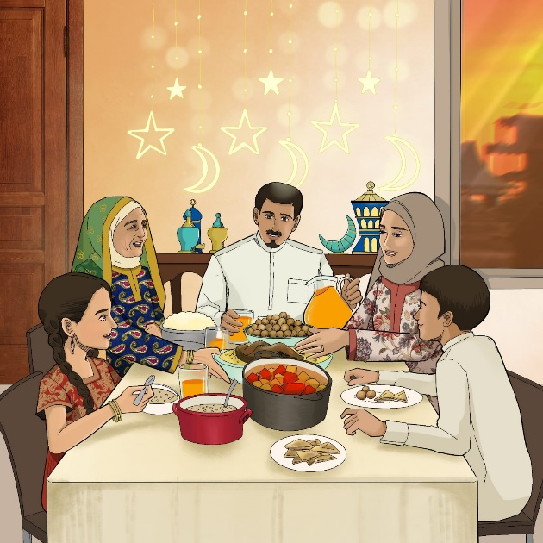
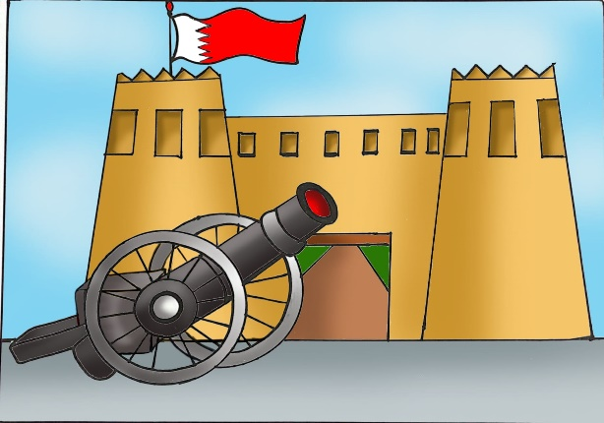
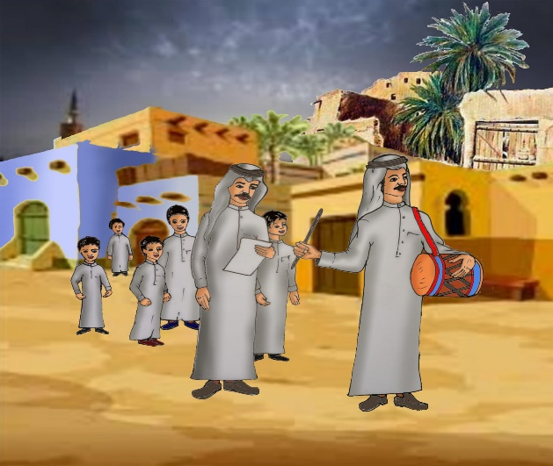
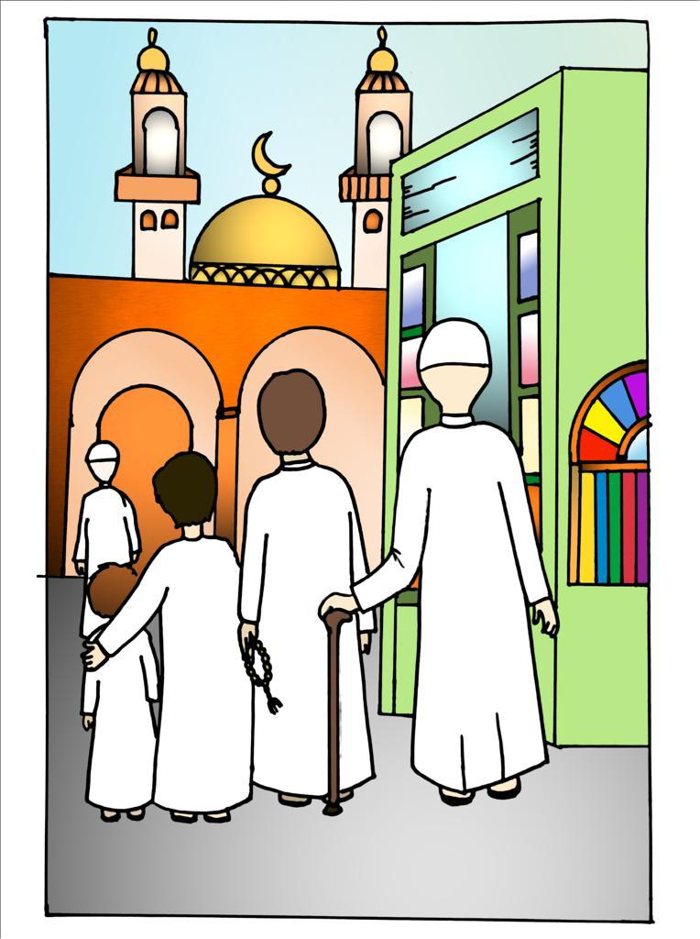
مَرْحَبًا يا رَمَضانُ
التّحدّثُ
2
1
4
3
وزارة التربية والتعليم –الفصل الدراسي الثّاني2021-2022م

Slide 3
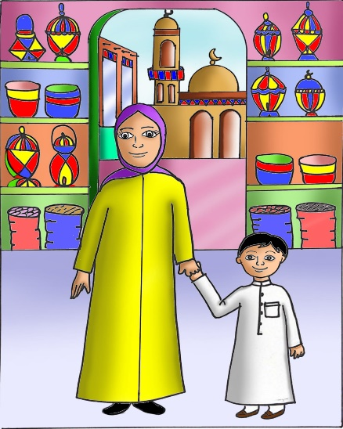
أوَّلًا: أَقْرَأُ النَّصَّ
فَرْحَةُ الْقَرْقاعونِ
رافَقَ عَدْنانُ أُمَّهُ إِلى السّوقِ لَيْلَةَ الرّابِعَ عَشَرَ مِنْ رَمَضانَ، فَوَجَدَ الشَّوارِعَ مُزَيَّنَةً بِالْفَوانيسِ الْـمُضيئَةِ، وَالْـمَتاجِرَ مُكْتَظَّةً بِالْـمُتَسَوِّقينَ؛ لَقَدِ اقْتَرَبَتْ لَيْلَةُ "الْقَرْقاعونِ". اشْتَـرَتْ أُمُّهُ الْحَلْوى وَالْـمُكَسّراتِ الْـمَخْلوطَةَ لِتُوَزِّعَها عَلى الْأَطْفالِ، وَاقْتَنَتْ لَهُ ثَوْبًا أَبْيَضَ جَديدًا، وَأَكْياسًا مُزَيَّنَةً بِأَشْرِطَةٍ جَميلَةٍ.
وزارة التربية والتعليم –الفصل الدراسي الثّاني2021-2022م

Slide 4
أوَّلًا: أَقْرَأُ النَّصَّ
عادَ عَدْنانُ وَأُمُّهُ إِلى الْبَيْتِ، فَحَيّا والِدَهُ، وَقالَ:
- "غَدًا لَيْلَةُ الْقَرْقاعونِ يا أَبي، لَقَدْ صُمْتُ نِصْفَ هَذا الْيَوْمِ، وَقَدْ اشْتَرَتْ لي أُمّي أَشْياءَ جَميلَةً".
-" أَحْسَنْتَ يا وَلدي، تَقَبَّلَ اللهُ صِيامَكَ. أَنْتَ تُذَكِّرُني بِطُفولَتي... كُنْتُ أَتَدَرَّبُ عَلى الصِّيامِ؛ فَأَصومُ نِصْفَ يَوْمٍ أَوْ أَقَلَّ".
وزارة التربية والتعليم –الفصل الدراسي الثّاني2021-2022م

Slide 5
أوَّلًا: أَقْرَأُ النَّصَّ
لَيْلَةَ الْخامِسَ عَشَرَ مِنْ رَمَضانَ، دَبَّ الْفَرَحُ في الْقُلوبِ بَعْدَ الْغُروبِ. لَبِسَ عَدْنانُ الثَّوْبَ الْأَبْيَضَ الْجَديدَ، وَوَضَعَ "قَحْفِيَّةً" فَوْقَ رَأْسهِ، وَعَلَّقَ الْكيسَ في عُنُقِهِ، وَبَقِيَ يَنْتَظِرُ أَصْدِقاءَهُ بِفارِغِ الصَّبْرِ؛ لَقَدْ كانَ يَتَنَقَّلُ مِنَ النّافِذَةِ إِلى الْبابِ وَمِنَ الْبابِ إِلى النّافِذَةِ، حَتّى لَـمَحَهُمْ يَقْتَـرِبونَ مِنْ بَيْتِهِ. ما أَرْوَعَ إِنْشادَهُمْ وَهُمْ يُرَدِّدونَ:
وزارة التربية والتعليم –الفصل الدراسي الثّاني2021-2022م

Slide 6
أوَّلًا: أَقْرَأُ النَّصَّ
"قَرْقاعون عادَتْ عَلِيكُمْ
آوه ياالصِّيّامْ الله يِسَلِّمْ وَلَدْكُمْ،
وَلَدْكُمْ يا الْحَبّابْ يا الْحَبّابْ"
وسِيفَهْ يِرْقَعِ الْبابْ يِرْقَعِ الْبابْ"...
فَتَحَ الْبابَ، وَنَظَرَ إِلَيْهِمْ بِإِعْجابٍ، وَقالَ لَهُمْ: " ما أَجْمَلَ ثِيابَكُمْ الشَّعْبِيَّةَ الزّاهِيَةَ "! كانَ صَديقُهُ وَليدٌ يَرْتَدي ثَوْبًا جَديدًا وَعَلَيْهِ "السّديري". أَمّا الْفَتَياتُ فَقَدْ لَبِسْنَ "النَّفْنوفَ" وَثَوْبَ "الزّرِيّ"، وَوَضَعْنَ "الْبُخْنَقَ" عَلى الرَّأْسِ، وَتَزَيَّنَّ بِالْحُلِيِّ التَّقْليدِيَّةِ.
وزارة التربية والتعليم –الفصل الدراسي الثّاني2021-2022م

Slide 7
أوَّلًا: أَقْرَأُ النَّصَّ
تَجَمَّعَ الْأَطْفالُ أَمامَ بَيْتِ عَدْنانَ، وَخَفَتَتْ أَصْواتُـهُمْ شَيْئًا فَشَيْئًا. أَخَذَتْ أُمُّهُ سَلَّةَ "الْقَرْقاعونِ"، وَمَلَأَتْ مِنْها أَكْياسَهُمْ الْـمُعَلَّقَةَ في أَعْناقِهِمْ، أَمّا أَبوهُ فَقَدْ وَزَّعَ عَلَيْهِمْ قِطَعًا نَقْدِيَّةً، وَأَنْشَدَ مَعَهُمْ أُنْشودَةَ الْقَرْقاعون الْجَميلَةَ، ثُمَّ أَذِنَ لِعَدْنانَ بِالْخُروجِ مَعَهُمْ؛ فَانْطَلَقوا نَحْوَ الْبُيوتِ الْـمُجاوِرَةِ يقْرَعُون الْأَبْوابَ، وَيُنْشِدونَ مِنْ جَديدٍ: "قَرْقاعون عادَتْ عَلِيكُمِ... ".
ما أَرْوَعَ هَذِهِ اللَّيْلَةَ الْـمُبارَكَةَ! لَقَدْ جَمَّعَتْ أَطْفالَ الْحَيِّ عَلى أَجْمَلِ الْعاداتِ الّتي نَعْتَزُّ بِها في وَطَنِنا، وَأَدْخَلَتْ في نُفوسِهِمْ الْبَهْجَةَ وَالسُّرورَ.
وزارة التربية والتعليم –الفصل الدراسي الثّاني2021-2022م

Slide 8
ثانِيًا: أَفْهَمُ النَّصَّ
1. أَ ضَعُ حَوْلَ الْكَلِمَةِ الْـمُناسِبَةِ:
-رافَقَ عَدْنانُ أُمَّهُ إِلى:
الْحَديقَةِ السّوقِ الْـمَطْعَمِ
2. أُلَوِّنُ دائِرَةَ كُلِّ عِبارَةٍ مُناسِبَةٍ:
- اشْتَرَتِ الْأُمُّ:
ثَوْبًا أَبْيَضَ.
الْحَلْوى وَالْـمُكَسّراتِ.
أَكْياسًا مُزَيَّنَةً.
فانوسًا جَميلًا
وزارة التربية والتعليم –الفصل الدراسي الثّاني2021-2022م

Slide 9
ثانِيًا: أَفْهَمُ النَّصَّ.
3. أَضَعُ الْعَلامَةَ () أَمامَ الْعِبارَةِ الْـمُناسِبَةِ:
احْتَفَلَ عَدْنانُ وَأَصْدِقاؤُهُ بِالْقَرْقاعونِ:
لَيْلَةَ الرّابِعَ عَشَرَ مِنْ رَمَضانَ.
لَيْلَةَ الْخامِسَ عَشَرَ مِنْ رَمَضانَ.

لَيْلَةَ السّادِسَ عَشَرَ مِنْ رَمَضانَ.
4. يُشجّعُ الْأبُ ابْنَهُ عَدْنانَ عَلى التَدَرُّبِ عَلى الصِّيامِ في رَمَضانَ. أَسْتَخْرِجُ مِنَ الْفِقْرَةِ الثّانِيَةِ الْجُمْلَةَ الَّتي تَدُلُّ عَلى ذَلِكَ:
........................................................................................................................................................................................................
أَحْسَنْتَ يا وَلَدي.
وزارة التربية والتعليم –الفصل الدراسي الثّاني2021-2022م

Slide 10
ثانِيًا: أَفْهَمُ النَّصَّ.
5- "بَقِيَ عَدْنانُ يَنْتَظِرُ أَصْدِقاءَهُ بِفارِغِ الصَّبْرِ". أَضَعُ الْعَلامَةَ () أَمامَ الْجُمْلَةِ الّتي تَدُلُّ عَلى ما تَحْتَهُ خَطٌّ:
كانَ يَتَنَقَّلُ مِنَ النّافِذَةِ إِلى الْبابِ وَمِنَ الْبابِ إِلى النّافِذَةِ.

لَبِسَ عَدْنانُ الثَّوْبَ الْأَبْيَضَ الْجَديدَ.
نَظَرَ إِلَيْهِمْ بِإِعْجابٍ.
وزارة التربية والتعليم –الفصل الدراسي الثّاني2021-2022م

Slide 11
ثانِيًا: أَفْهَمُ النَّصَّ.
6- أُكْمِلُ كَلِماتِ نَشيدِ الْقَرْقاعونِ:
"قَرْقاعون عَلِيكُمْ.
آوه يا الله وَلَدْكُمْ،
يا الْحَبّابْ يا
وسِيفَهْ يِرْقَعِ يِرْقَعِ الْبابْ.
عادَتْ
.............................
يِسَلِّمْ
يا الصِّيّامْ
...........................
......................................
الْحَبّابْ
وَلَدْكُمْ
..........................
.........................
"
الْبابْ
....................
وزارة التربية والتعليم –الفصل الدراسي الثّاني2021-2022م

Slide 12
ثانِيًا: أَفْهَمُ النَّصَّ.
ماذا لَبِسَتِ الْفَتَياتُ بِمُناسَبَةِ الْقَرْقاعونِ؟
7
لَبِسَتْ الْفَتَياتُ "النَّفْنوفَ" وَثَوْبَ "الزّرِيّ"، وَوَضَعْنَ "الْبُخْنَقَ" عَلى الرَّأْسِ.
...............................................................................................................................................................................................
8- أ- أُلَوِّنُ دائِرَةَ الْعِبارَةِ الَّتي تَدُلُّ عَلى مَوْقِفِ عَدْنانَ مِنْ لِباسِ الْأَطْفالِ.
أَعْجَبَهُ
لَمْ يُعْجِبْهُ
أَعْجَبَهُ
ب- أَسْتَخْرِجُ مِنَ النَّصِّ الجُمْلَةَ الّتي تَدُلُّ عَلى ذَلِكَ:
قالَ لَهُمْ: " ما أَجْمَلَ ثِيابَكُمْ الشَّعْبِيَّةَ الزّاهِيَةَ "!
.......................................................................................................................................................................................................................................................................
وزارة التربية والتعليم –الفصل الدراسي الثّاني2021-2022م

Slide 13
ثانِيًا: أَفْهَمُ النَّصَّ.
9- أُرَتِّبُ الْأَحْداثَ كَما وَرَدَتْ في النَّصِّ:
خَرَجَ عَدْنانُ مَعَ أَصْدِقائِهِ لِلْاحْتِفالِ بِالْقَرْقاعونِ.
4
جاءَ الْأَطْفالُ يُرَدِّدونَ نَشيدَ الْقَرْقاعونِ أَمامَ بَيْتِ عَدْنانَ.
2
مَلَأَتِ الْأُمُّ أَكْياسَ الْأَطْفالِ بِالْحَلْوى وَالْـمُكَسّراتِ.
3
بَقِيَ يَنْتَظِرُ أَصْدِقاءَهُ بِفارِغِ الصَّبْر.
1
10-أَقْتَرِحُ عُنْوانًا آخَرَ لِلنَّصِّ.
ما أَجْمَلَ الْقَرْقاعونَ!
.....................................................................................................................................................................................................................
وزارة التربية والتعليم –الفصل الدراسي الثّاني2021-2022م

Slide 14
انْتَهى الدَّرْسُ
وزارة التربية والتعليم –الفصل الدراسي الثّاني2021-2022م

